Slide 1
IIC(I2C) 통신 규약 자료 조사
2조

Slide 2
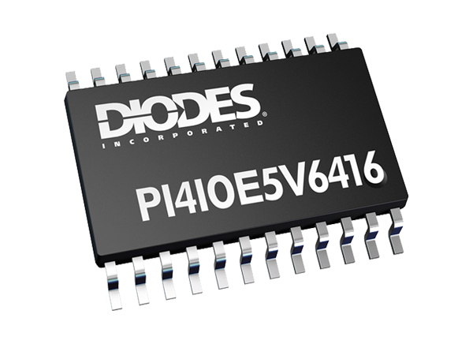
I2C란 무엇인가?
자동차용 I2C
두 개의 전선으로 여러 디바이스들을 연결할 수 있는 저속 통신 인터페이스
짧은 거리에서 주변 장치와 고속으로 정보 교환을 위해 사용(SPI이랑 같은 목적)
데이터 연결 핀 중 실제로 데이터 전송에 사용하는 핀은 하나이며, 다른 하나는 동기화를 위한 클럭 신호를 위해 사용

Slide 3
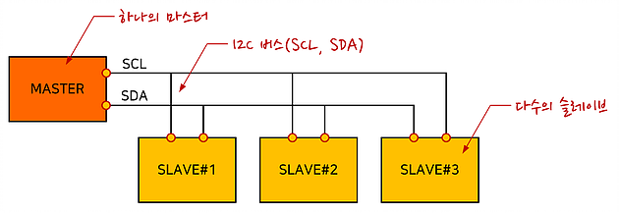
I2C의 구조
마스터는 항상 SCL 클럭 라인을 구동하는 장치입니다.
슬레이브는 마스터에 응답하는 장치입니다 .
슬레이브는 I2C 버스를 통해 전송을 시작할 수 없으며
마스터만 수행할 수 있습니다.
한 개의 master 와 여러 개의 slave를 연결하여 쓰는 인터페이스이며 SDA(Serial Data)와 SCL(Serial Clock) 두 개의 신호를 통해 데이터를 주고받음
송수신이 동시에 이루어질 수 없는 반 이중 방식

Slide 4
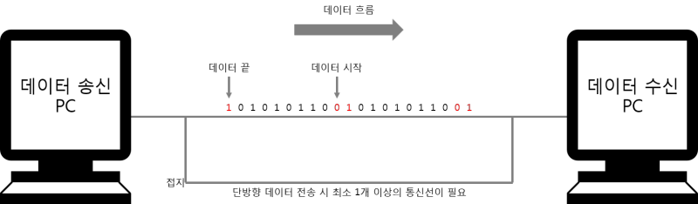
I2C의 구조
SCL(Serial Clock)
시리얼 클럭은 마스터와 슬레이브 간의 클럭을 맞춰 데이터를 송수신 할 수 있게 해줌
기본 값 HIGH일 때만 SDA가 HIGH -> LOW 로 가면 START, LOW -> HIGH로 가면 END를 뜻함
데이터 송수신은 SCL이 LOW일 때만 가능함
SDA(Serial Data)
시리얼 데이터는 통신하고자 하는 데이터를 의미하며 위의 설명처럼 SCL이 LOW일 때 데이터를 주고받을 수 있으며 각각의 전송에는 ACK가 포함되며 데이터를 읽을 것일지 쓸 것 일지에 따라 규격이 다름

Slide 5
시리얼 통신의 종류
대표적인 시리얼 통신의 종류 – I2C, UART, SPI
UART (Universal Asynchronous Receiver/Transmitter)
정보 교환을 위해 송수신 2개의 데이터 핀 연결을 필요로 하며, 송수신은 동시에 진행될 수 있는 전 이중 방식
동기화를 위해 별도의 클럭을 전송하지 않으므로 통신 이전에 장비간 전송 속도를 동일하게 설정함
한 번에 하나의 장치만 연결 가능한 1:1 통신방식으로 MCU에 UART방식 장치를 2개 연결하려면 2개의 UART 포트가 필요
SPI (Serial Peripheral Interface)
짧은 거리에서 주변 장치와 고속으로 정보 교환을 위해 사용
3개의 데이터 핀 연결과 1개의 제어 핀 연결이 필요하며, 데이터 핀 중 2개의 데이터 송수신을 위해 1개는 동기화 클럭 신호에 사용
UART와 달리 1:N 통신이 가능 (하나의 장치는 마스터로 통신 과정을 책임지며, 다른 장치들은 슬레이브 로 동작함)
고속의 데이터를 안정적으로 전달하고 여러 장치가 포트를 공유할 수 있으나, 제어 핀의 수가 연결된 장치의 수에 비례하여 증가

Slide 6
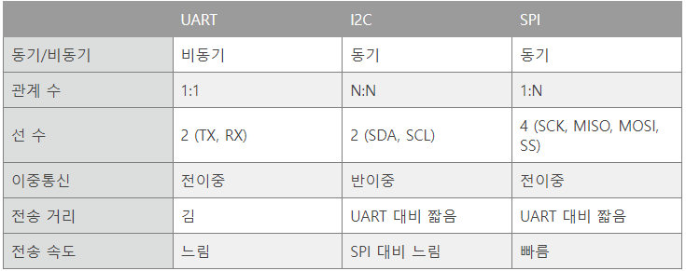
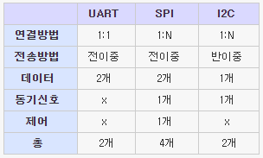
I2C의 장점
I2C : 짧은 거리에서 주변장치와 저속으로 정보를 교환하기 위해 주로 사용.
UART : 컴퓨터나 기타 주변장치의 시리얼 포트를 이용하는 시리얼 통신 방식.
SPI : 짧은 거리에서 주변장치와 고속으로 정보를 교환하기 위해 주로 사용됨.
2개의 입출력 핀을 이용해 장치들의 반 이중 통신이 가능
시스템 동작 중에도 I2C 통신 버스에 새 장치의 추가 및 제거가 가능
하드웨어 구성이 간단하며 대화형 동작이 가능
SDA와 SCL 두 가닥의 선만으로 데이터 송수신이 가능
동기식 통신이므로 비동기식 통신인 UART 등에 비해 안정적
BUS형태로 한 개의 I2C MASTER에 다수의 I2S SLAVE 장치를 연결 가능
(1:N 으로 연결 되므로 다수의 slave에 연결 하는게 장점으로 보일 수 있음, UART도 필요하면 동기식으로 사용 가능하나 복잡하고 비효율적임)

Slide 7
I2C의 단점
데이터 전송 속도가 비교적 저속임 일반 모드:최대 100kHz 고속 모드:최대 400kHz 따라서 저속 데이터 통신 또는 장치의 제어 등에 적합함 *SPI의 통신 속도는 최대 70MHz, UART의 최대 속도는 약 115200bps
전 이중 통신이 불가능 마스터와 슬레이브가 동시에 데이터를 송신할 수 없음 *UART는 라인이 여러 개 이며, 데이터를 동시에 송수신 할 수 있음 단, 거리가 멀어지면 간섭이 많이 생겨 통신 거리가 짧음
슬레이브의 주소 값이 7 bit로 제한되어 있기 때문에, 슬레이브 장치를 동시에 최대 128개 까지만 연결할 수 있음 즉, 128개의 슬레이브 장치들을 식별하기 위해서는 주소 값이 항상 붙어야 하기 때문에 긴 데이터에는 부적합
선만 연결해주면 되는 다른 방식에 비해서 전송을 위해서는 별도의 회로 구성 필요

Slide 8
실질적인 쓰임새
사용자 설정 값을 저장하기 위해 비 휘발성 메모리( non-volatile memory, non-volatile storage, NVRAM)에 접근하는 경우
저속의 디지털-아날로그 변환 회로(DAC, digital-to-analog converter)에 접근하는 경우
저속의 아날로그-디지털 변환 회로(A/D 컨버터(Analog-to-digital converter)에 접근하는 경우
모니터의 명암, 대비, 색상 등을 변경하는 경우
지능형 스피커의 볼륨 값을 변경하는 경우
휴대전화같은 장치에 포함된 발광 다이오드를 제어하는 경우
CPU나 팬 속도와 같은 하드웨어 모니터링 정보나 진단 센서 정보를 읽는 경우
실시간 클럭 값을 읽는 경우
시스템 요소의 전원을 제어하는 경우

Slide 9
대표적인 관련 사례
I2C는 데이터전송이 느린 속도에 불구하고, 간단한 구현 방식이 오늘날에 다양한 어플리케이션에서 사용
프로세서(AP, Application Processor)와 카메라의 연결 표준인 CSI(Camera Serial Interface)에는 어플리케이션 프로세서가 카메라를 제어하기 위해 I2C기술이 CCI(Camera Control Interface)를 제공하고 있는데 이 경우 어플리케이션 프로세서가(Master)노드, 카메라가 (Slave)노드
HID((Human interface device)에서도 I2C를 사용하는데, 터치 스크린을 연결하기 위한 용도로 사용 (컴퓨터가 인간에게 입력을 받고, 처리결과를 인간이 알아볼 수 있도록 출력하기 위해 사용하는 장치)
간단한 통신을 위한 곳에는 현재의 컴퓨터 내부에서도 자주 사용됨
블루투스같은 무선 장치들을 제어, 메모리와 노트북의 배터리에 사용

Slide 10
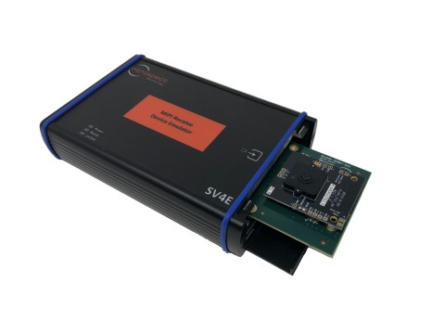
IC2의 개선형 등장
I3C 기술이 들어간
MIPI CSI2-HDMI
I3C(Improved Inter Integrated Circuit) I2C의 구성은 그대로 유지하면서 SPI의 기능을 추가한 MIPI의 새로운 인터페이스 사양

Slide 11
감사합니다!
조장 – 정시철 조원 – 강해성, 윤영찬, 전승호, 황영훈
조원 별 역할
I2C의 개념과 관련 시리얼 통신 개요 – 강해성
I2C의 장점 - 전승호
I2C의 단점 - 황영훈
I2C의 실제 쓰임새와 관련 사례 - 윤영찬
ppt 완성 - 정시철

